Slide 1
数智AI一体机
智能办公平台 · 产品说明
PRIVATE · ON-PREMISE · ALL-IN-ONE
面向政企单位的 本地化 AI 办公一体机
会议 · 公文 · 问答 · 知识库 · 文件管理，五大应用一个桌面搞定；语音转写、大模型、向量检索 全部私有部署，数据不出内网。
🎙 智记
✍ 智写
💬 智助
📚 智库
🗂 智档
浏览器打开即用 · 无需安装客户端
体验地址 desktop.sheffery.cloud
Notes:
开场：一句话点题——本地化 AI 办公一体机，数据不出内网。强调五大应用一个桌面。

Slide 2
THE PROBLEM
政企办公，正卡在三件事上
越依赖 AI 提效，越担心把资料交出去。
01
02
03
数据外流不敢用
工具割裂效率低
部署上手门槛高
通用云端 AI 要把会议、公文、内部资料上传第三方，敏感单位无法接受。
录音转写、写材料、查资料、传文件各用一套系统，来回切换、重复登录。
装客户端、配环境、教培训，IT 与业务两头累，推广一拖再拖。
Notes:
决策者视角的三个痛点：数据外流风险、工具割裂、上手成本高。为买点做铺垫。

Slide 3
CORE VALUE
把最耗时的办公，交给 AI
开会、写材料、查资料——三件最花时间的事，三个应用一次搞定。
🔒
数据不出内网 — 语音转写、大模型、向量检索全部私有部署，资料不上传任何第三方云。
🎙️
✍️
💬
智记 · 开会
智写 · 写材料
智助 · 查资料
录音上传即转写，点句定位回放、说话人改名合并，一键生成会议纪要。
公文报告一键起草、润色、扩写，智能校对逐条给出「原文→建议」，可一键采纳。
挂载知识库与会议记录，基于你的资料作答，回答标注出处、结果可核查。
Notes:
一页讲清三大核心买点：数据不出内网、一体化桌面、开箱即用。后面逐一展开。

Slide 4
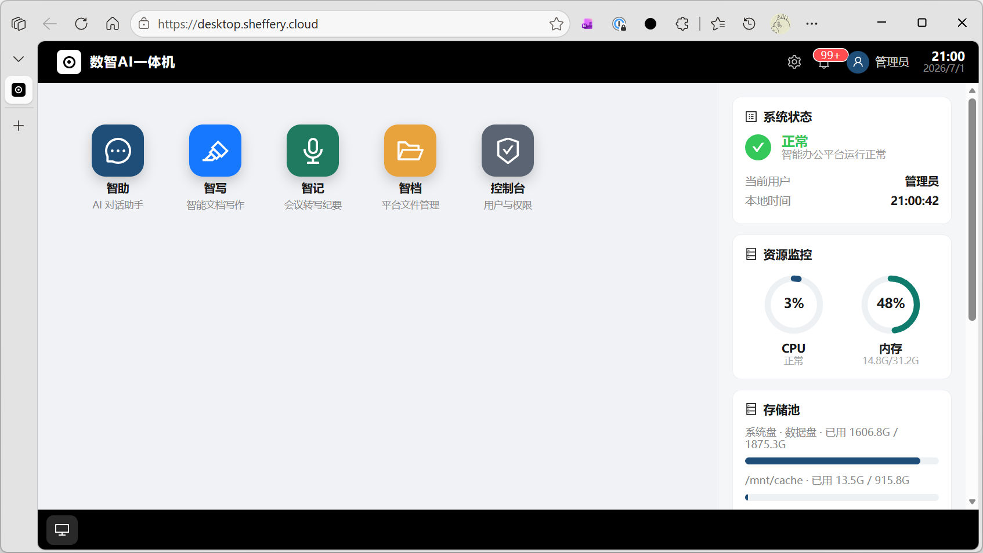
待定 OS · 统一桌面工作台
像用电脑一样 用 AI 办公
🧩 Dock + 图标桌面
打开、切换、关闭应用，一次登录全程通行。
📊 实时系统状态
右侧展示 CPU、内存、磁盘与服务状态，一眼掌握平台健康度。
🔔 动态与提醒
顶栏铃铛汇总最新操作动态并提示未读数。
Notes:
展示桌面截图：Dock、应用图标、右侧系统状态与资源监控。强调统一入口与实时健康度。

Slide 5
THE SUITE
五大应用，一个平台
💬
✍️
🎙️
🗂️
📚
智助
智写
智记
智档
智库
会读你资料的 AI 对话助手
公文报告的 AI 写作与校对
会议录音转写与纪要
团队文件管理与授权
知识库归集与智能检索
应用间数据打通 · 会议与知识可直接在智助里追问
Notes:
过渡页：五大应用一览，接下来逐一展开。

Slide 6
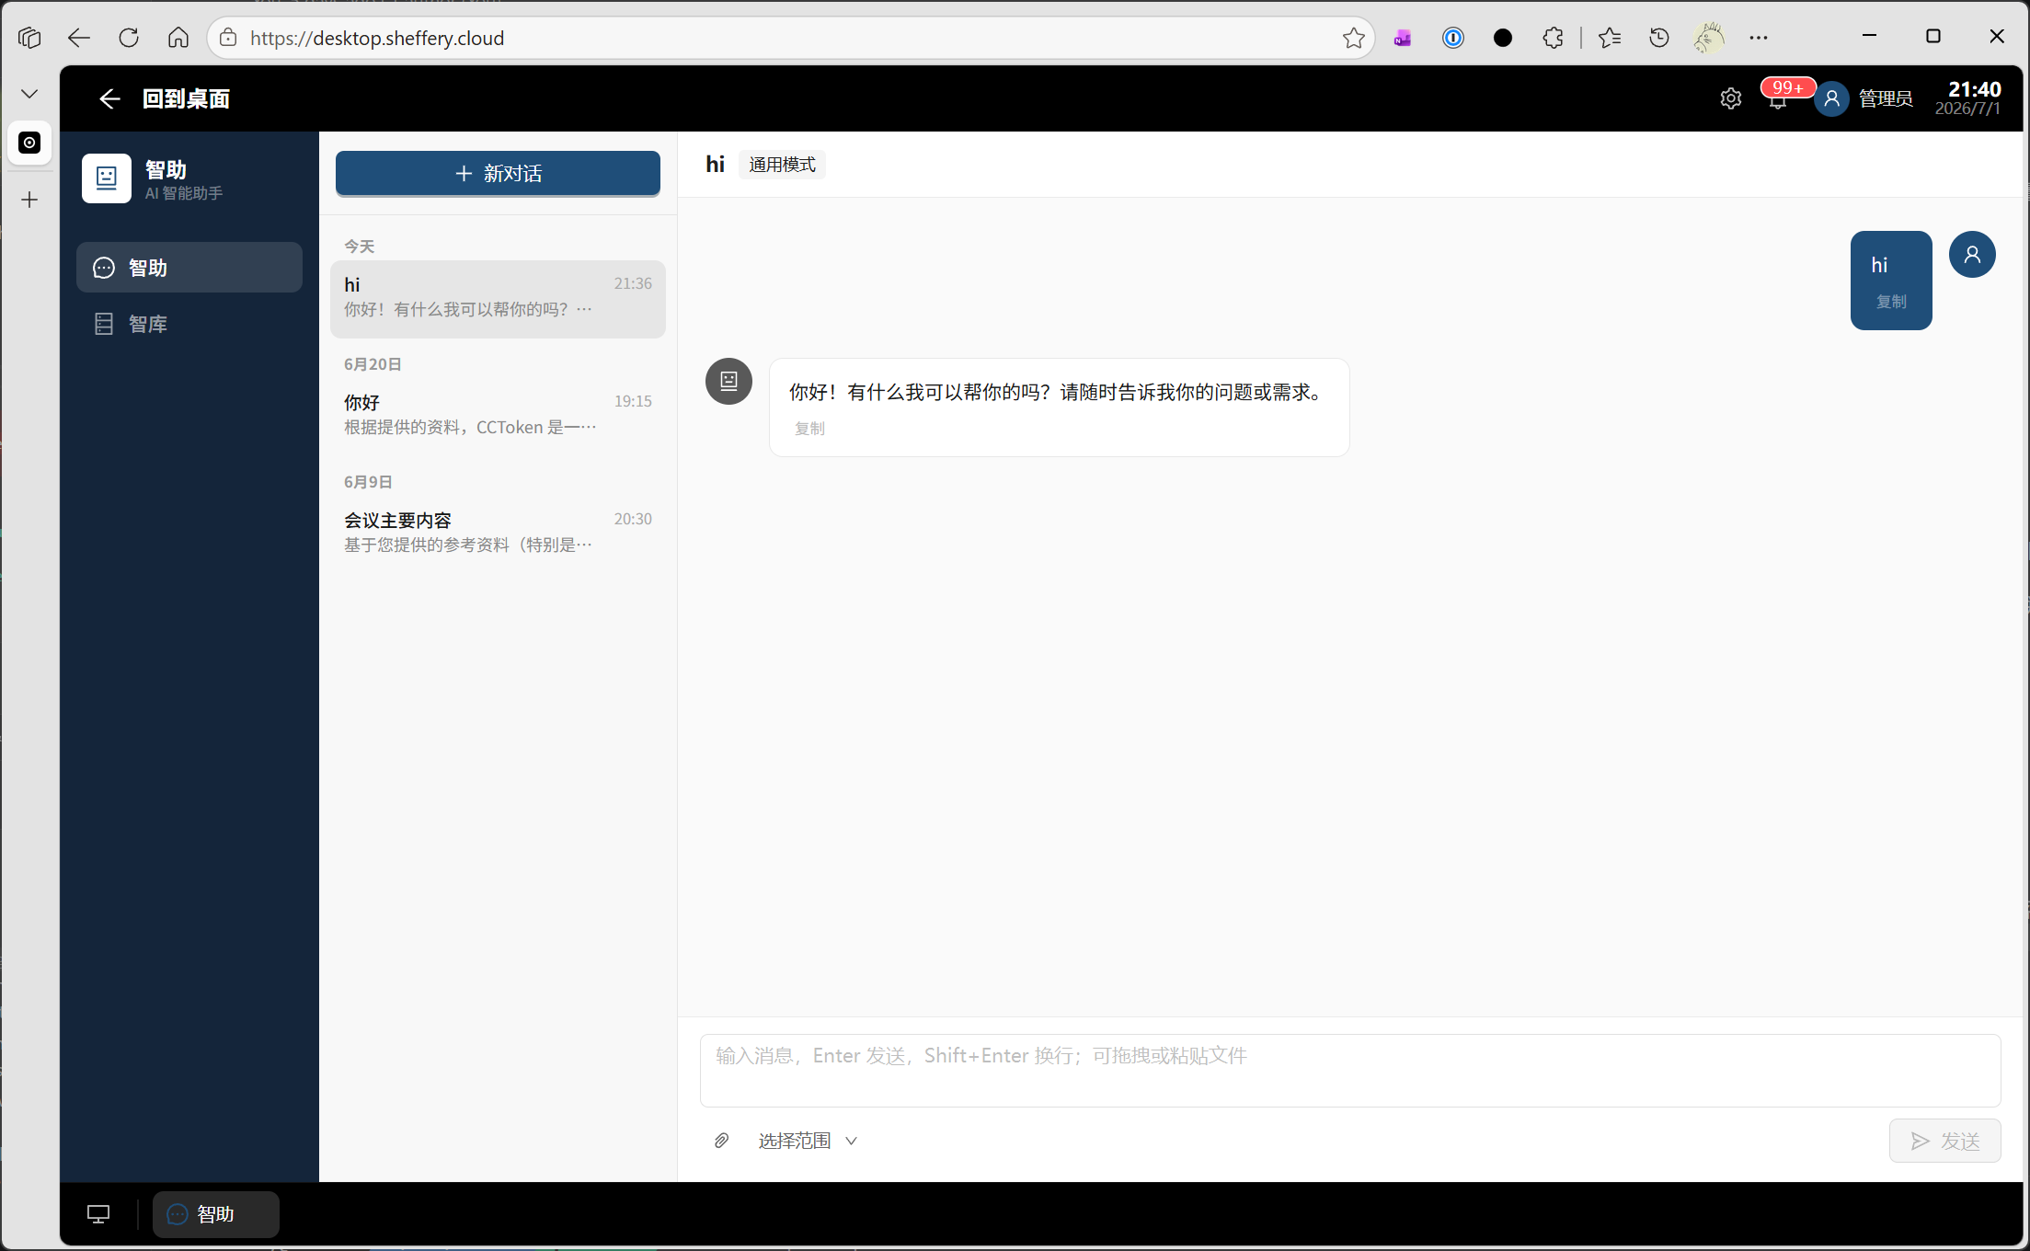
💬
智助 · AI 对话
一个会「读你 资料」的助手
·
按需挂载知识：勾选知识库或会议记录作参考，基于你的资料作答（RAG）。
·
对话里发文件：拖入/粘贴/上传 PDF·Word·图片，随问随查。
·
来源可溯：回答标注引用的资料片段，结果可核查。
·
流式回答·思考过程可见·多会话按日分组管理。
Notes:
智助：会读资料的对话助手。RAG 挂载知识、对话里发文件、来源可溯、思考过程可见。配对话截图。

Slide 7
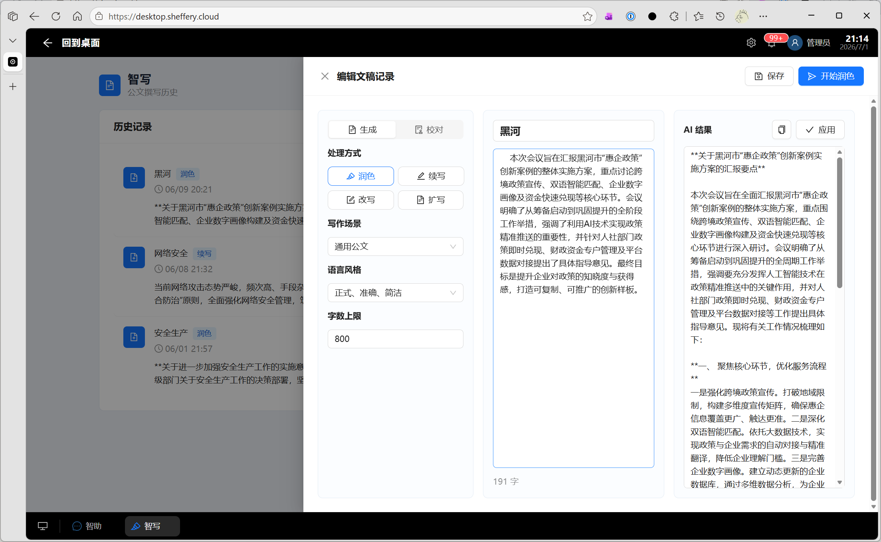
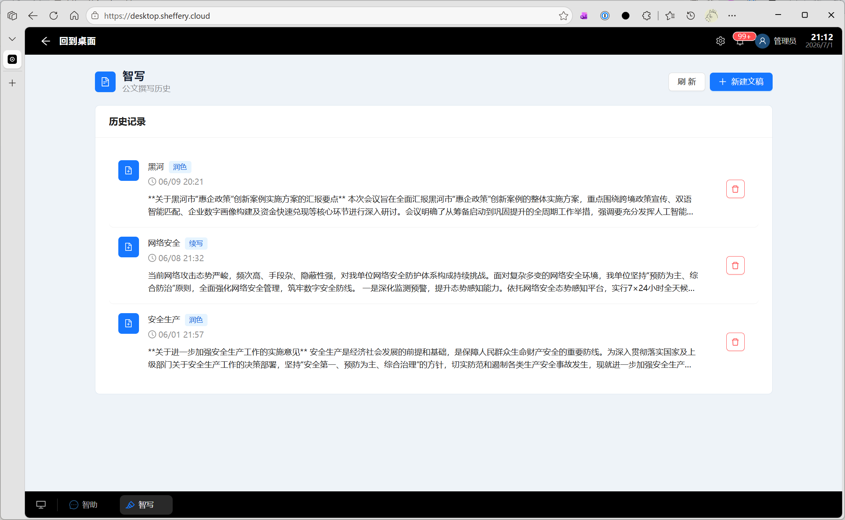
✍️
智写 · 公文撰写
起草、润色、校对，一步到位
指定文种、语言风格、字数上限 → 生成 / 润色 / 续写 / 改写 / 扩写；一键校对逐条给出「原文 → 建议 + 原因」，可单条或全部采纳。
Notes:
智写：公文写作。生成/润色/续写/改写/扩写 + 文档校对逐条建议。左右两张截图。

Slide 8
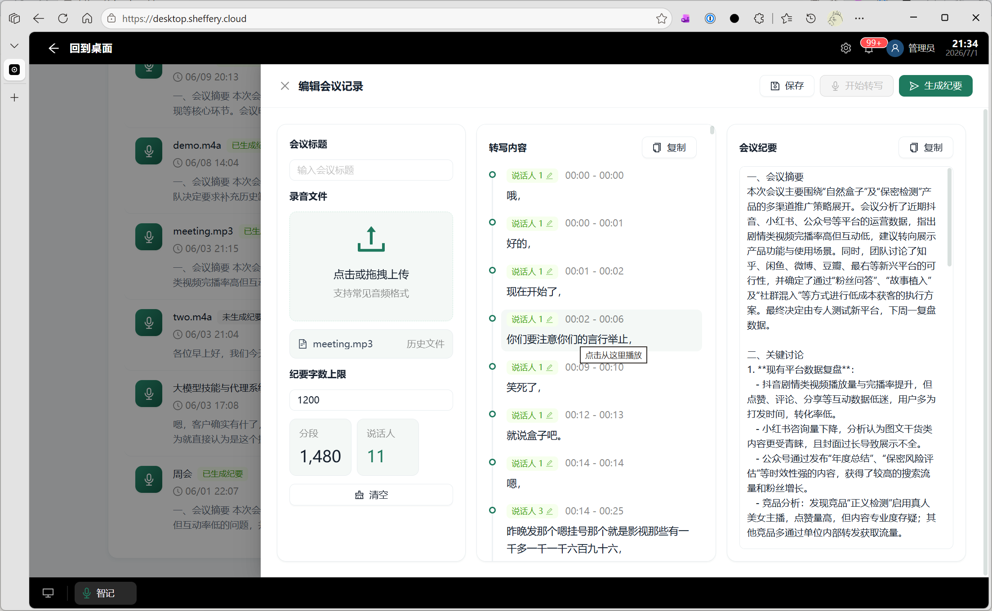
🎙️
智记 · 会议录音分析
录音变成可检索 的结构化资料
·
上传即转写：自动转成带时间戳、分说话人的文字稿。
·
波形回放：点某句即定位录音播放、当前句高亮。
·
说话人改名 / 合并：从通讯录选人，误拆可合并、随时还原。
·
一键纪要 · 沉淀可问：转写自动建索引，可在智助追问这场会。
Notes:
智记：会议录音分析。上传即转写、波形点句定位回放、说话人改名合并、一键纪要、沉淀可问。配截图。

Slide 9
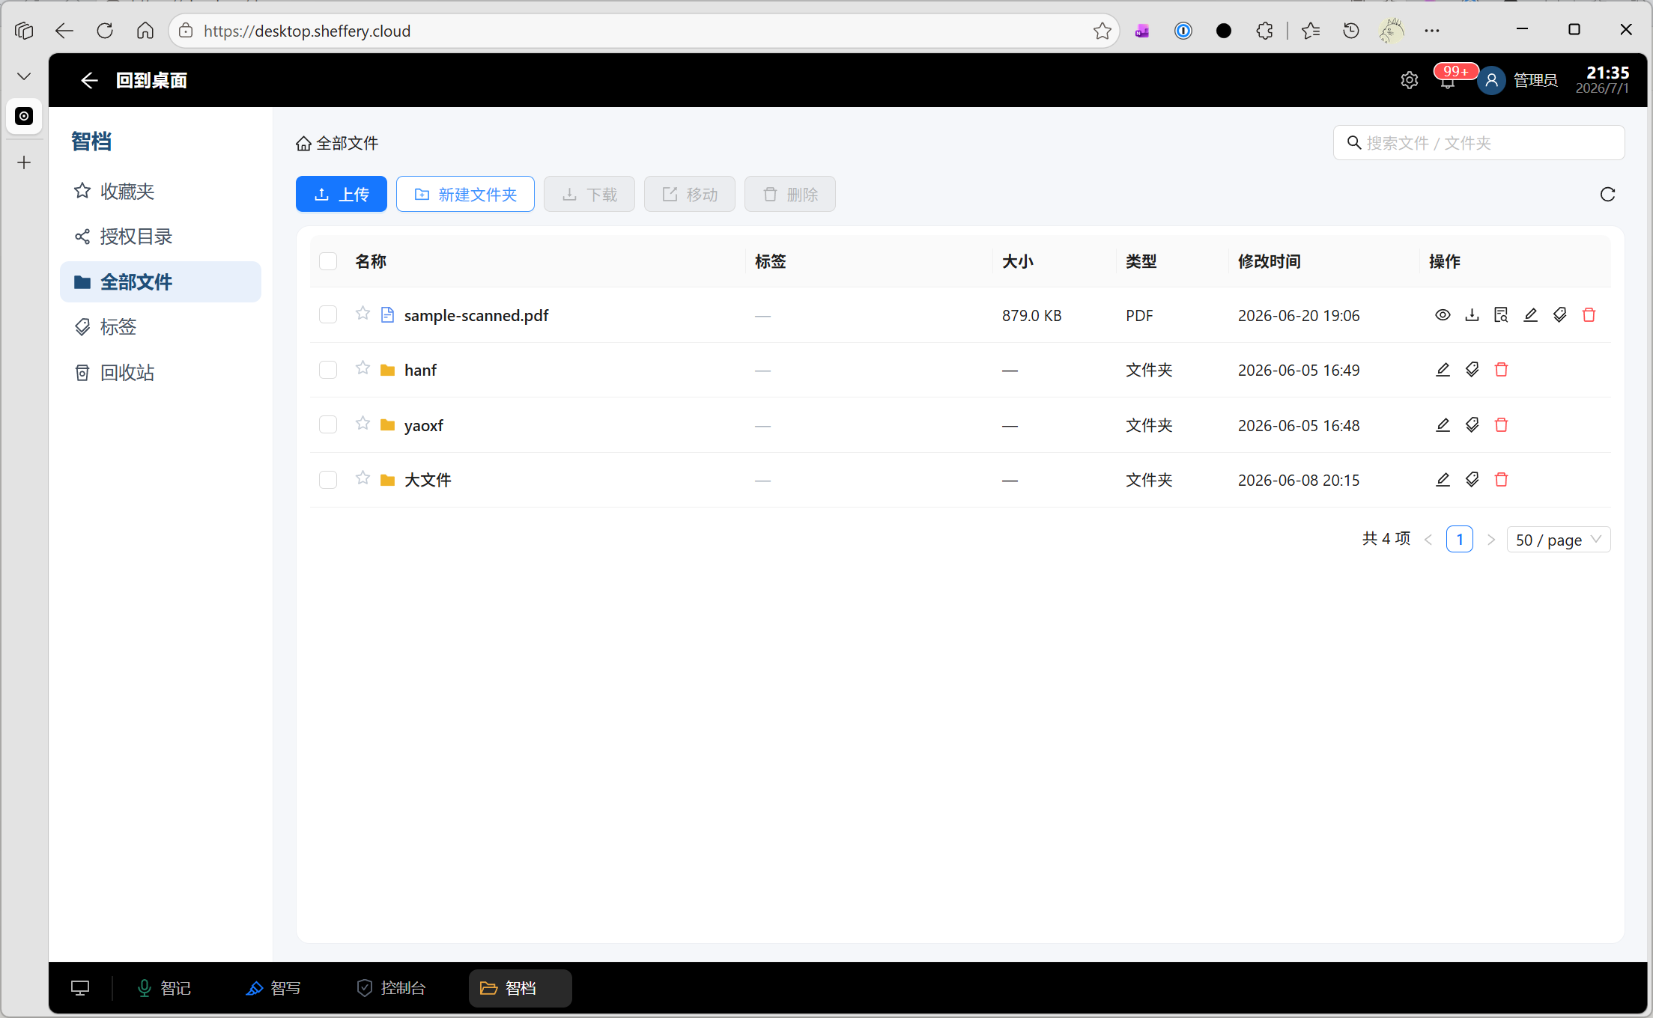
🗂️
智档 · 平台文件管理
像网盘一样组织 按文件夹授权
·
目录树管理：多级文件夹、拖拽移动、整文件夹保留结构上传。
·
大文件无忧：自动分片、断点续传、进度可见。
·
按文件夹授权：禁止访问 / 只读 / 可读写，子目录默认继承。
·
内容提取 · 回收站：一键 OCR 转纯文本；误删可一键恢复。
Notes:
智档：平台文件管理。目录树、大文件分片断点续传、按文件夹授权、标签收藏、在线预览、内容提取OCR、回收站。配截图。

Slide 10
📚
智库 · 知识库
团队资料的智能检索底座
文档入库自动切分、建立语义索引 —— 沉淀一次，智助随处可查。
📥
🧠
🗃️
🔓
多格式入库
自动向量化
分库管理
公开或私有
PDF·Word·TXT·Markdown 及图片，图片自动 OCR 转文字。
自动切分建立语义索引，入库即可被智助检索。
我创建的 / 我订阅的 / 发现公开，按主题多库并行。
知识库可私有，或公开共享供他人订阅（只读）。
Notes:
智库：知识库底座。多格式入库+图片OCR、自动向量化、分库管理订阅、公开/私有。无截图,用特性卡。

Slide 11
PLATFORM
不只是应用，更是平台底座
🔑
📈
🎨
单点登录
实时状态监控
外观自定义
一次登录各应用免重复登录，无缝切换；登录态安全有效期可配置。
CPU、内存、磁盘与服务运行状态实时呈现，平台健康度一目了然。
管理员可更换平台名称与桌面背景，打造专属品牌外观，对全员生效。
Notes:
平台底座：单点登录、系统状态、外观自定义。让决策者感到这是完整平台而非工具拼凑。

Slide 12
GOVERNANCE
多用户 · 权限 · 可审计
👥 角色与群组
🧱 数据隔离
管理员管理账号与群组，成员按部门/项目编组，授权直接授给整组。
每位成员的会议、文稿、对话、私有知识库相互独立，互不可见。
🗂️ 文件夹授权
📜 日志中心
共享文件库按文件夹给成员/群组分权（禁止/只读/可读写），未授权不可见。
管理员可检索全员操作日志，按分类/操作人/时间筛选，覆盖登录、增删改等。
Notes:
多用户与权限、数据隔离、日志中心。这是政企决策者最关心的合规治理能力。

Slide 13
SECURITY FIRST
数据全程留在内网
满足对数据安全敏感的政企、单位场景 —— 这是通用云端 AI 给不了的。
本地化部署
内网运行
原件本地留存
语音转写、大模型、向量检索全部私有部署，资料不上传任何第三方云。
平台可整体部署在单位内网，数据不出域。
音频、文档、文件原件落在单位自有服务器磁盘，可纳入既有备份策略。
Notes:
核心买点回扣——数据安全。本地化部署、内网运行、原件本地留存。给决策者吃定心丸。

Slide 14
DEPLOYMENT
落地不折腾
🌐
📦
🧬
浏览器访问
容器化交付
私有模型
成员通过浏览器访问统一入口，无需安装客户端。
前后端均以容器交付，配合内网数据库与模型服务一键起停。
语音、大模型、向量模型均可自部署，按单位算力灵活配置。
Notes:
部署形态：浏览器访问、容器化交付、私有模型灵活配置。回答IT关心的落地问题。

Slide 15
IN PRACTICE
典型使用流程
1
管理员部署平台、创建成员账号、分配文件夹权限。
2
开完会 → 在智记上传录音，拿到文字稿与纪要，点句即定位回放。
3
把制度文件、过往材料传入智库 / 智档，沉淀为可检索知识。
4
写材料时打开智写让 AI 起草润色；有疑问在智助勾选资料直接提问。
Notes:
典型使用流程：从管理员部署到成员日常使用的一条主线，让客户想象上线后的样子。

Slide 16
为什么选数智AI一体机
安全
高效
易落地
全私有部署，数据不出内网，原件本地留存，满足敏感单位合规要求。
五大应用数据打通，会议、公文、查询、文件一个桌面闭环搞定。
浏览器免安装、容器化一键起停、单点登录，IT 与业务都轻松。
Notes:
一页价值总结：安全、效率、易落地三条价值，为报价/联系做收束。

Slide 17

TRY IT NOW
现在就上手体验
打开浏览器，用管理员账号登录，几分钟跑通一场会议纪要。
体验地址
https://desktop.sheffery.cloud
联系人
联系电话
＿＿＿＿＿
＿＿＿＿＿＿＿
扫码直达体验
数智AI一体机 · 智能办公平台 | 演示与私有部署咨询，欢迎联系
Notes:
收尾：给出体验网站与联系方式，引导客户当场扫码/记地址体验。留白干净有力。

